Slide 1
게시판 유스케이스 다이어그램 완성 그림 캡쳐
Draw.io에 했던 거

Slide 2
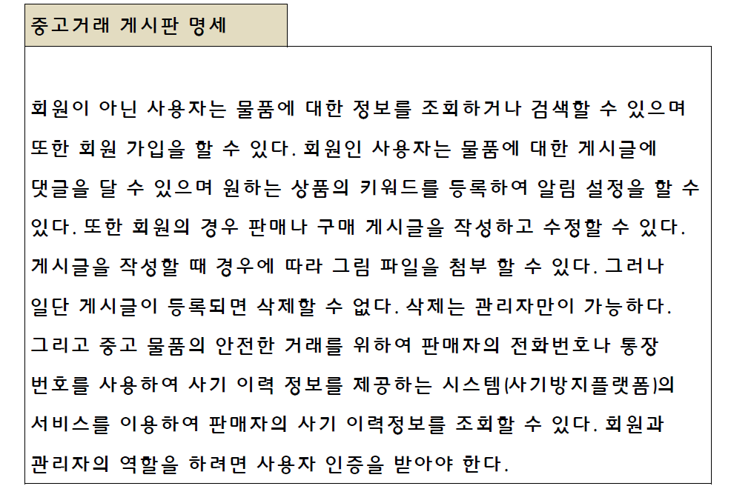
2. 다음 문제에 해당하는 유스케이스 다이어그램을 완성하시오.
추가 액터나 추가 상호작용이 떠오르면 더 써도 좋다. 수업시간에 배운 관계들이 이 사례 안에 다 나오지
않을 수 있다. 그러니까 그런 관계를 모두 담을 수 있도록 더 만들어서 하라.

Slide 4
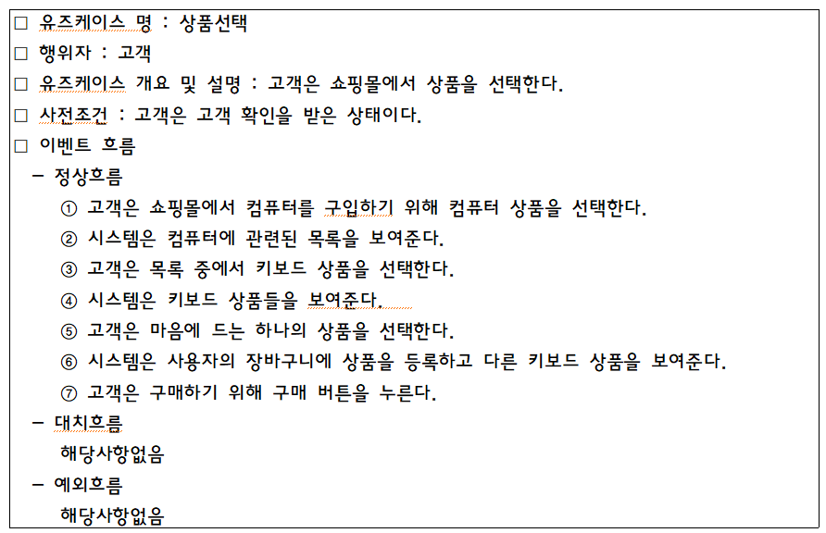
3. 다음 유스케이스 명세서를 보고 클래스 다이어그램을 완성하시오.
클래스가 몇 개 안 나올거 같은데 그냥 할 수 있는 선에서 최대한 자세하게 해라.
수업시간에 배운 내용이 되도록 많이 나오게 하면 좋음

Slide 5
완성 후 pdf로 변환하여 제출할 것

